Slide 1
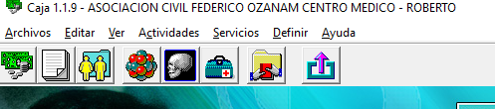
MENU PRINCIPAL
Menu principal
Ingresos
Reportes
Ficha Ingreso Paciente
Laboratorio
Radiologia
Facturacion Consulta
Consulta de Precios

Slide 2
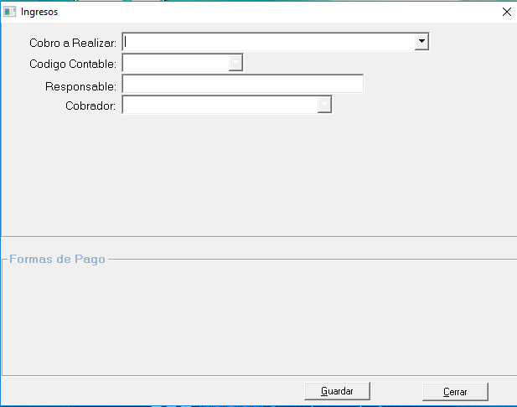
MENU ACTIVIDADES
Ingreso
.

Slide 3
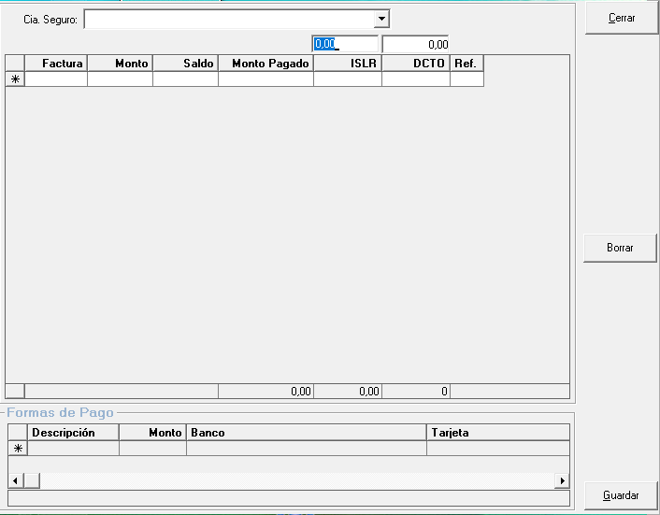
MENU ACTIVIDADES
Procesar Finiquitos
.

Slide 4
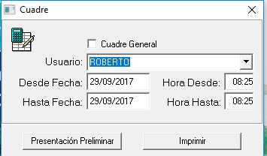
MENU ACTIVIDADES
Cuadre
.

Slide 5
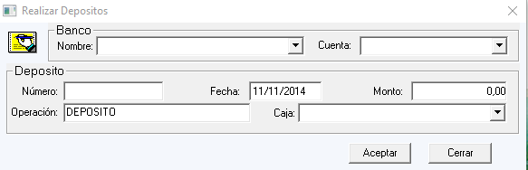
MENU ACTIVIDADES
Depositos
.

Slide 6
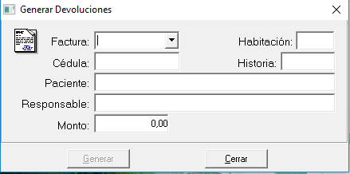
MENU ACTIVIDADES
Generar Devoluciones
.

Slide 7
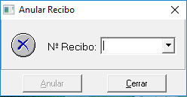
MENU ACTIVIDADES
Anular
Recibos

Slide 8
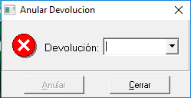
MENU ACTIVIDADES
Anular
Devolucion

Slide 9
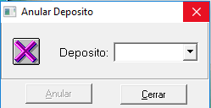
MENU ACTIVIDADES
Anular
Depositos

Slide 10
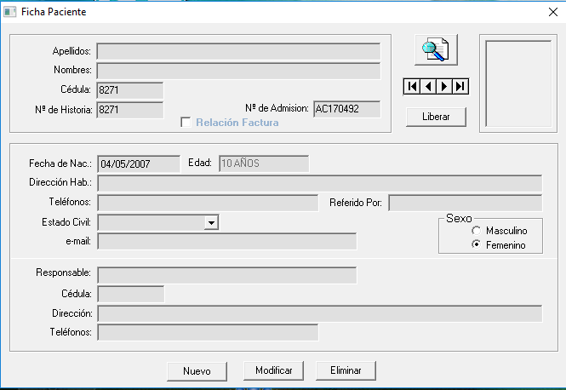
MENU SERVICIO
Constancias

Slide 11
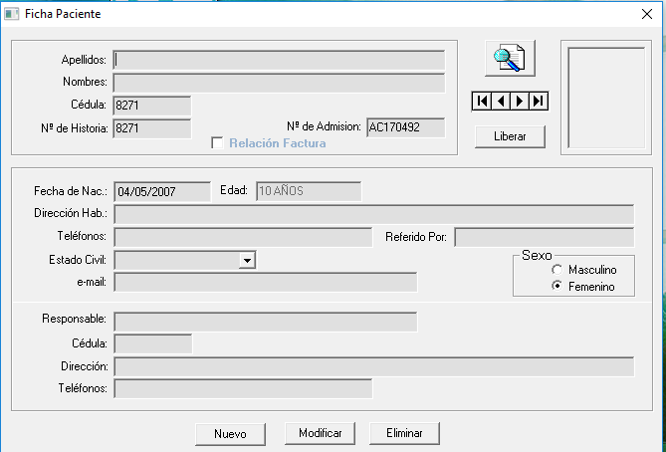
MENU SERVICIO
Ficha Ingreso del Paciente

Slide 12
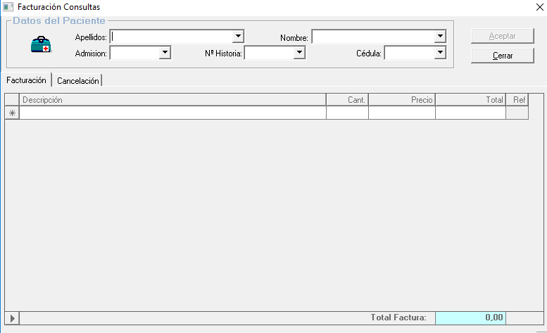
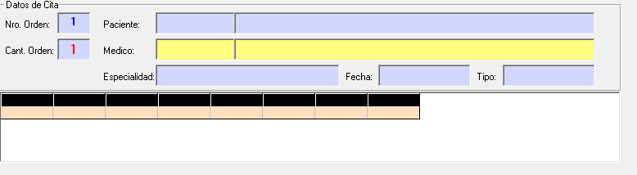
MENU SERVICIO
Consultas

Slide 13
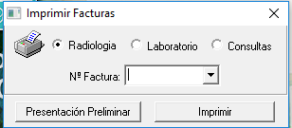
MENU SERVICIO
Imprimir Facturas

Slide 14
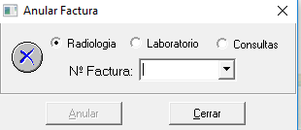
MENU SERVICIO
Anulacion de Facturas

Slide 15
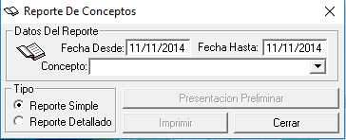
MENU SERVICIO
Reportes
Reporte de Conceptos

Slide 16
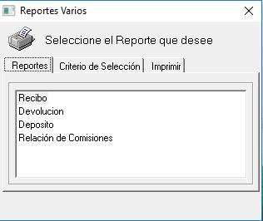
MENU SERVICIO
Reportes Adicionales

Slide 17
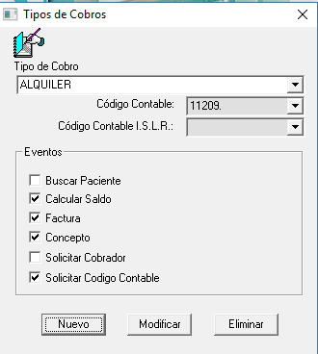
MENU DEFINIR (TABLAS)
Tipo de Cobros

Slide 18
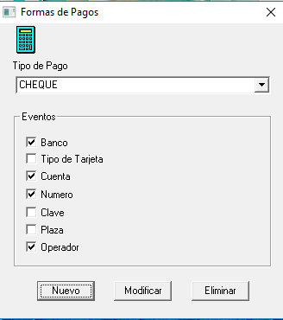
MENU DEFINIR (TABLAS)
Formas de Pago

Slide 19
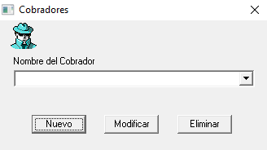
MENU DEFINIR (TABLAS)
Cobradores

Slide 20
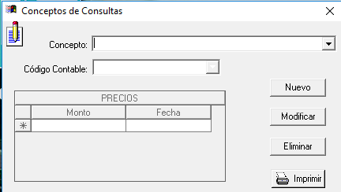
MENU DEFINIR (TABLAS)
Concepto consultas

Slide 21
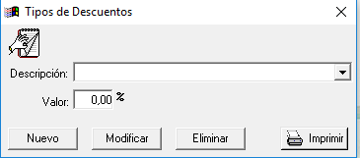
MENU DEFINIR (TABLAS)
Tipo Descuentos

Slide 22
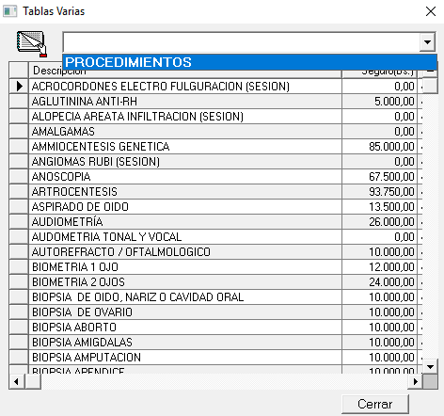
MENU DEFINIR (TABLAS)
Tablas Varias

Slide 23

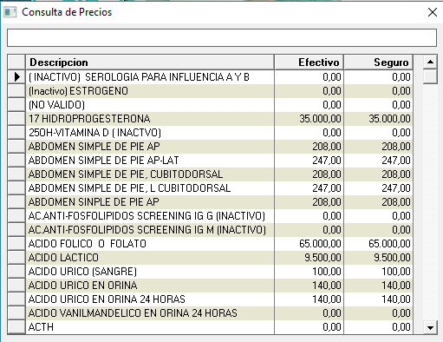
MENU Iconos
Consulta de Precios

